Slide 1
Droits de fin
de contrat
Jarmila LITRAS
HR-CB-B
08/10/2020

Slide 2
Résumé
Frais de voyage
Frais de déménagement
Indemnité de réinstallation

Slide 3

1. Frais de voyage

Slide 4

Conditions
Foyers* :
  > 20 km du CERN, ou
  > 70 km dans le cas d'un recrutement après le 1er janvier 2007, ou d'ex-titulaires locaux
Nouveau lieu de résidence :
  > 20 km par rapport au lieu de résidence précédent ; ou
  > 70 km dans le cas d'un recrutement après le 1er janvier 2007, ou pour les anciens titulaires locaux
  dans les deux ans suivant l’extinction du contrat.
*Foyers : déterminés au moment du recrutement, spécifiés sur le contrat du titulaire (voir également profil HRT)

Slide 5
Prestations
Remboursement d'un aller simple (moyen de transport public le plus économique) depuis le CERN jusqu'aux foyers, ou jusqu'au nouveau lieu de résidence (à condition que ce dernier trajet n'ait pas un coût supérieur au coût du trajet jusqu'aux foyers).
Frais de transport de bagage (maximum 30 kg par fret aérien CARGO)
Frais de voyage et de transport de bagage pour les membres de la famille à condition qu'ils résident avec le membre du personnel
Remboursement possible avant la fin du contrat
Contacter le secrétariat départemental (DAO) pour présenter la demande
Admin e-guide
https://admin-eguide.web.cern.ch/procedure/paiement-des-frais-de-voyage-lors-de-lextinction-du-contrat
Procédure

Slide 6
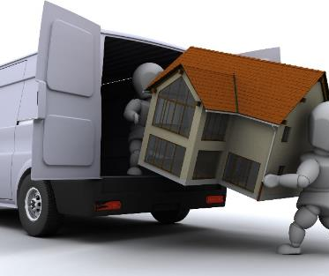
2. Frais de déménagement

Slide 7
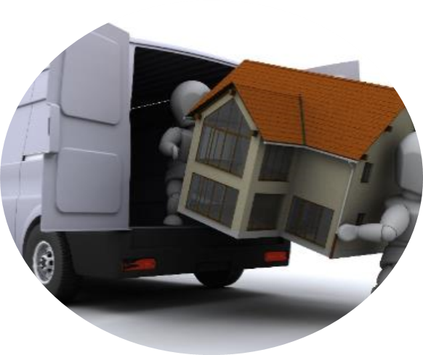
Conditions
Mêmes conditions que pour les frais de voyage :
Foyers* :
  > 20 km du CERN, ou
  > 70 km dans le cas d'un recrutement après le 1er janvier 2007, ou d'ex-titulaires locaux
Nouveau lieu de résidence :
  > 20 km par rapport au lieu de résidence précédent ; ou
  > 70 km dans le cas d'un recrutement après le 1er janvier 2007, ou pour les anciens titulaires locaux
  dans les deux ans suivant l’extinction du contrat.

Slide 8
Prestations
Paiement des frais de déménagement des meubles et effets personnels dans les foyers ou le nouveau lieu de résidence (à condition que le coût de ce dernier trajet ne soit pas supérieur au coût du déménagement dans les foyers)
Situation familiale Nouveau lieu de résidence | Bénéficiaire de l’allocation de famille | Non-bénéficiaire de l’allocation de famille
État membre ou État membre associé | 60 m³ | 40 m³
État non-membre | 25 m³ | 25 m³
Paiement du coût de stockage des meubles pour une durée maximale de 12 mois en attendant un logement définitif

Slide 9
Procédure
Contacter à l'avance le Service d'installation (département SMB)
        installation.service@cern.ch
        Bureau 56/R-006
        Tél : 7 4407
Procédure dans l'Admin e-Guide :
https://admin-eguide.web.cern.ch/procedure/paiement-des-frais-de-demenagement

Slide 10

3. Indemnité de réinstallation

Slide 11

Conditions
Mêmes conditions que pour les frais de voyage et de déménagement
L'extinction du contrat ne doit pas résulter d'un licenciement ou d'une démission, sauf dans le cas de la participation à un programme de pré-retraite.

Slide 12
Prestations
Calcul de l’indemnité de réinstallation :
Traitements de base minimum et maximum pris en compte :
Année de services en tant que titulaire | Nombre de mois du traitement de base
 | Bénéficiaire de l'allocation de famille | Non-bénéficiaire de l'allocation de famille
0-2 | 0 | 0
3 | 1 | ½
4 | 2 | 1
5 | 3 | 1 1/2
6 | 4 | 2
7 ou plus | 5 | 2 (1/2)
 | Titulaires engagés avant le 1er janvier 2007 | Titulaires engagés après le 1er janvier 2007 (et ex-titulaires locaux)
minimum | 6 742 CHF
maximum | s. o. |  | 9 971 CHF
      Aucun paiement avant le dernier jour du contrat

Slide 13
Procédure
Effectuer les formalités relatives au voyage et au déménagement (ou renoncer expressément aux droits correspondants)
Envoyer la demande de paiement à hr-reinstallation@cern.ch :
  formulaire de réinstallation (reçu avec les formalités de départ)
  attestation de départ (si délivrée) concernant l'ancien lieu de résidence
  justificatif de la nouvelle résidence (attestation de domicile fiscal)
Procédure dans l'Admin e-Guide :
https://admin-eguide.web.cern.ch/procedure/indemnite-de-reinstallation

Slide 14
QUESTIONS ?
Merci de votre attention

